Slide 1
ورشة بعنوان القوة الداخلية واثارها على الجسم وحركات الاجزاء حول المحاور في الجمناستك
المحاضر
أ.د زينه عبد السلام
كلية التربية البدنية وعلوم الرياضه للبنات

Slide 2
مفهوم والبايوميكانيك
اذ يعرف البايوميكانيك( وهو العلم الذي يبحث في تأثير القوة الداخلية العضلات والخارجية الجاذبية الارضية والمقاومة للهواء او الماء او الاحتكاك)
ان حدوث الحركة تأتي نتيجة العمل المتبادل بين القوة الداخلية المتمثلة بالقوى الذاتية(العضلة) للفرد والقوه الخارجية الجاذبية الارضية والمقاومة للهواء او الماء او الاحتكاك
القوة الداخلية:- وهي تلك القوى التي تنشأ من داخل جسم الانسان , وان تأثيرها ورد فعلها يكون في نقطة داخل الجسم. وهذه القوى الداخلية تتمكن من تغير وضع الجسم وذلك عن طريق حركة المفاصل في الجسم, ولكن هذه القوى التتمكن من تحريك ونقل مركز كتلة الجسم من نقطة ما الى نقطة اخرى الا بمساعدة القوى الخارجية

Slide 3
ويمكن تقسيم مصادر هذه القوى الى:-
1- قوة العضلات 2- قوة الاربطة والمفاصل 3- دفع القوة (ر د فعال الجسم)
4- العزوم (العضلات).

Slide 4
.1- قوة العضلات:-
وهي القوى الايجابية الداخلية, وتعد من اهم القوى التي تقف خلف الحركــة في كافة الحركات الرياضية, ان قوة العضلات تأتي من شد اليافها وتمددها, وان هذه القوة تعمل وفقا لنظام العتلات حيث تنتج العضلات القوة لتحريك العظام (الذرع) المتقابلة والمتمفصلة مع بعضها والتي تسمى بـ(المحور), "وتستعمل قوة العضلات ايضا لمقاومة الجاذبية والاحتكاك او لزيادة قوة رد الفعل, والقوة للعضلة لها منشا او بداية تلتصق براس اي عظم وتندغم بالعظم القريب واللذان يتمفصلان مع بعضهما حيث يتحرك نتيجة لذلك العظم الذي تندغم به العضلة باتجاه العظم الذي تنشا منه العضلة. وهذه الحركة بين العظمين تحدث نتيجة لفعل قوة العضلة او العضلات والتي تستجيب لها قوة العضلات العاملة على العظم المتحرك كرد فعل لذلك, وان مقدار كل من قوة الفعل وقوة رد الفعل تكونان متساويتين في المقدار ومختلفتين في الاتجاه بنفس المقدار (قوة متساوية لكن باتجاه متعاكس).

Slide 5
2- قوة الاربطة والمفاصل :-
تعد هذه القوى من القوى السلبية الداخلية, وتنتج هذه القوى من قبل العضلة او جراء مقاومتها للقوى الخارجية, تمثل عدم استطاعة الاوتار والاربطة من انتاج قوتها الذاتية
عند تعرضها للضغط العالي جدا بدون حدوث تمزق.
3- قوة الدفع (رد فعل الجسم).
لا يمكن تصور وجود حركة بدون قوة ولكن يمكن حدوث العكس. فالقوة مهما كان نوعها ومقدارها فأنها تعتبر المؤثر الاول في الحركة والسكون أو الثبات والتوازن. وللقوة علاقه بكل من السرعة والزمن للجسم المراد تحريكه لذلك فأنه يلزمنا لمعرفة القوة أن نتعرف على السرعة النهائية للجسم والتي هي محصلة (التعجيل × الزمن) والذي عملت به. وتواجهنا مشكلة مهمة هنا عند دراسة الحركة وهي تغيير قيمة واتجاه التعجيل خلال الزمن و ذلك نتيجة لتغيير القوة. عند اصطدام أي جسم مادي بجسم آخر فأن محصلة الاصطدام تتأثر بعاملين هما الكتلة والسرعة للجسمين فالجسم الكبير الكتلة والسرعة يكون أكثر تأثيراٍ بالجسم الاخر وذلك لأن كمية حركته المكتسبة وفقا لذلك تكون كبيرة وكما تحددها كمية الحركة = الكتلة × السرعة فالعلاقة في المعادلة بين كمية الحركة وكل من سرعة وكتلة الجسم هي عالقة ارتباط طردي لذلك يمكن استثمار هذه العالقة في الكثير من المجالات الرياضية.

Slide 6
4- العزوم(العضلات) :-
عزم القوة هو مقياس التأثير(او الفعل) الدوراني للقوة على الجسم, ويعين كناتج لحاصل ضرب متجه القوة في
ذراع هذه القوة.
عزم القوة = القوة × ذراعها (بعدها عن مركز الدوران).
و"يعني العزم ايضا بانه الجهد المتولد على المحور بسبب مسافة ابتعاد تأثير المسلطة أي إن القوة في
ذراعها يعني عزم القوة وكذلك يقال للمقاومة".

Slide 7
المحاور والمسطحات
هناك نوعين من المحاورهي
1- المحور خارج الجسم
محاور ثابتة كالعقلة محاور شبة ثابتة كالمتوازي او الحلق
2- محاور داخل الجسم/ وهي المحاور التي تكون وهمية وتتحرك مع حركة الجسم.
المحور الطولي المحور العرضي المحور العميق

Slide 8
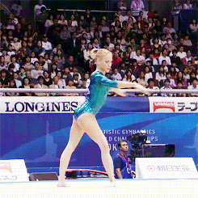
المحور الطولي : يخترق هذا المحور جسم الانسان من قمة الرأس الى اسفل الجسم/ مثال على ذلك (للحركة التي يتم حول هذا المحور وهي حركة دوران الجسم حول نفسه من وضع الوقوف او حركة جزء من الجسم حول ذلك المحور هي حركة فتل الجذع يميناً ويسارا او فتل الرأس الى الجانبين)
وتؤدي علية جميع الحركات التي يدور فيها الجسم حوله نفسة(الفتل)

Slide 9
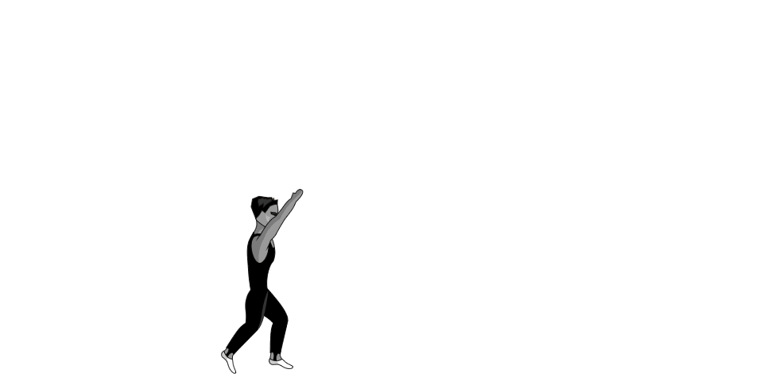
المحور العرضي : وفيها يخترق هذا المحور الجسم الانسان من جانب لجانب أخر والحركة التي تتم حول هذا المحور هي (الدحرجة الامامية للجسم ككل اما حركة جزء من الجسم هي ثني الجذع الى الامام او ثني الذراع من المرفق).

Slide 10
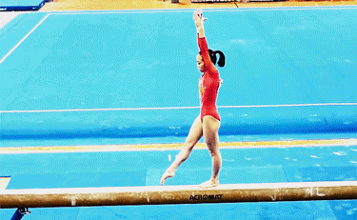
المحور العميق : وفيها يخترق هذا المحور الجسم من الامام الى الخلف ، والحركة التي تتم حوله (العجلة البشرية في الجمناستك لحركة الجسم ككل اما لحركة جزء من الجسم هي ثني الجذع جانباً اورفع الذراعين جانباً).

Slide 11
المسطحات
المسطح الأمامي : يقسم هذا النوع مسطح الجسم الى نصفين متساويين أمامي وخلفي وتحدث (الحركة العجلة البشرية في هذا المسطح ) المحور العميق.
المسطح الجانبي : يقسم هذا المسطح الجسم الى نصفين متساويين أيمن و أيسر. مثل (الدحرجة الامامية مثال حركة هذا المسطح) المحور العرضي.
المسطح العرضي : يقسم هذا المسطح الجسم الإنسان الى نصفين متساويين علوي وسفلي ،مثل (حركة الدوران للجسم حول نفسه تحدث في هذا المسطح) المحور الطولي

Slide 12
شكرا لحسن استماعكم

